Slide 1
BRUK AV JOIN PÅ FRAMBU
Johan E Bull
TV og Videoprodusent
Frambu MEDIA

Slide 2
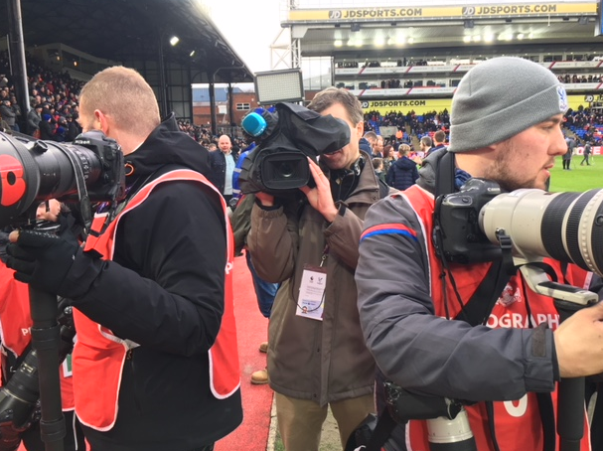
Bakgrunn
27 år i London
Jobbet for bedrifter og merkevarer
Jobbet for TV-kanaler: BBC, Discovery, Viasat og NRK
Har dekket utallige nyhetssaker og store sportslige begivenheter
Bygget opp flerkamera TV-studio
Regissert utallige filmer for bedrifter

Slide 3
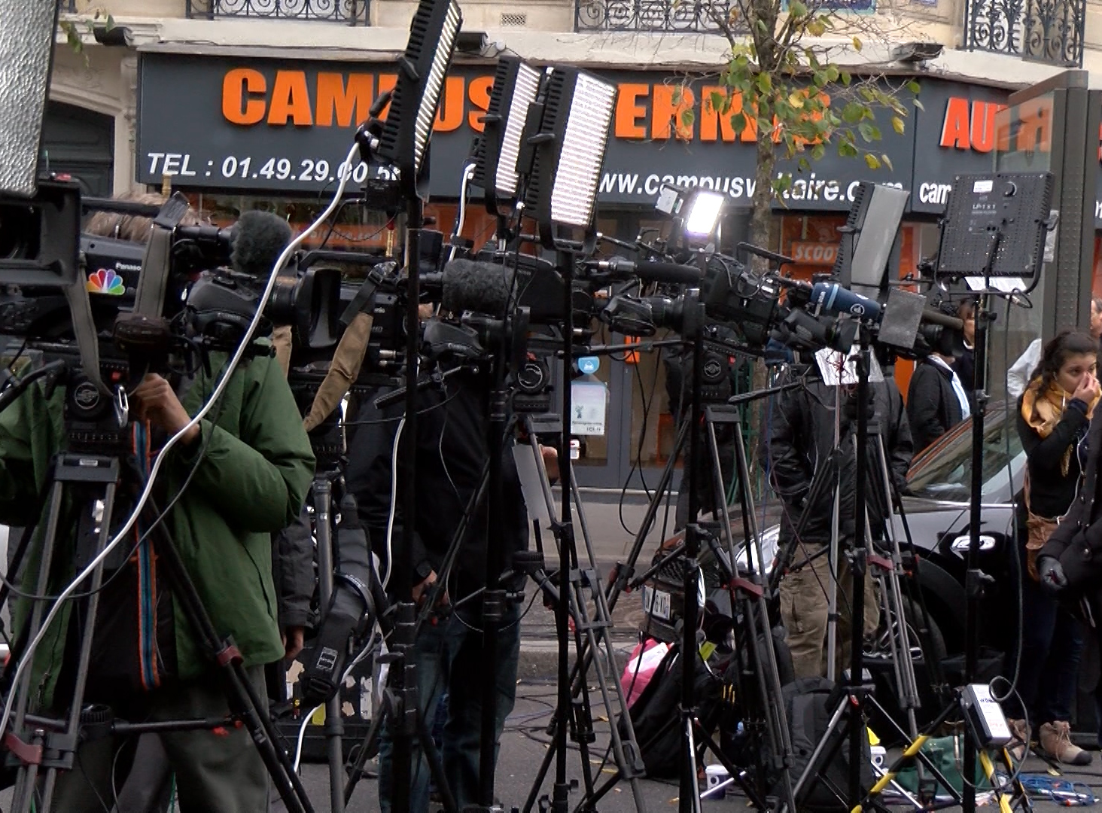
Bakgrunn
27 år i London
Jobbet for bedrifter og merkevarer
Jobbet for TV kanaler: BBC, Discovery, Viasat og NRK
Har dekket utallige nyhetssaker og store sportslige begivenheter
Bygget opp flerkamera TV-studio
Regissert utallige filmer for bedrifter

Slide 4
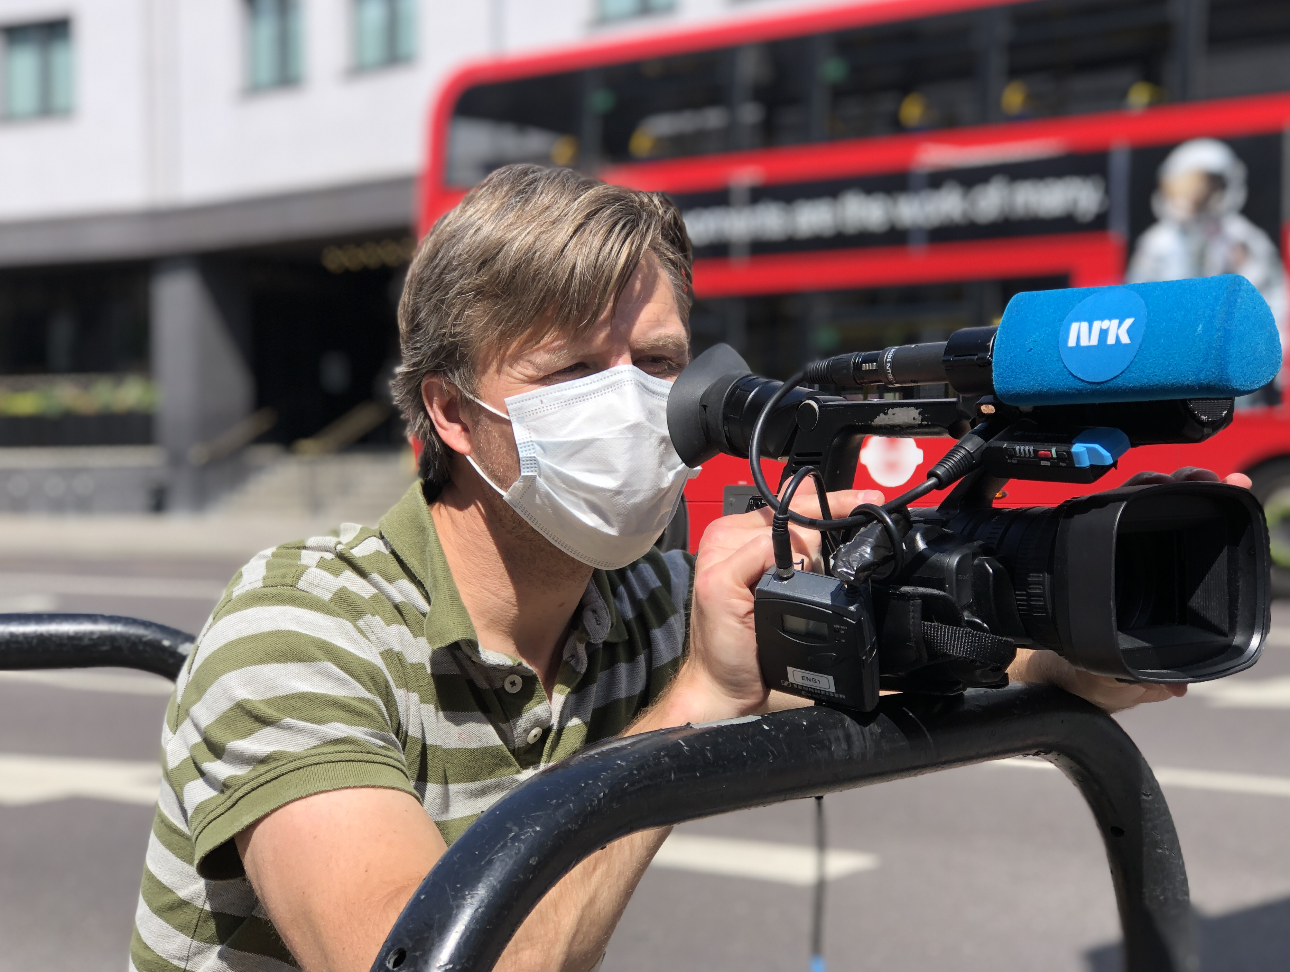
Bakgrunn
27 år i London
Jobbet for bedrifter og merkevarer
Jobbet for TV kanaler, bla
BBC, Discovery, Viasat og NRK
Har dekket utallige nyhetssaker og store sportslige begivenheter
Bygget opp flerkamera TV studio
Regissert utallige filmer for bedrifter

Slide 5
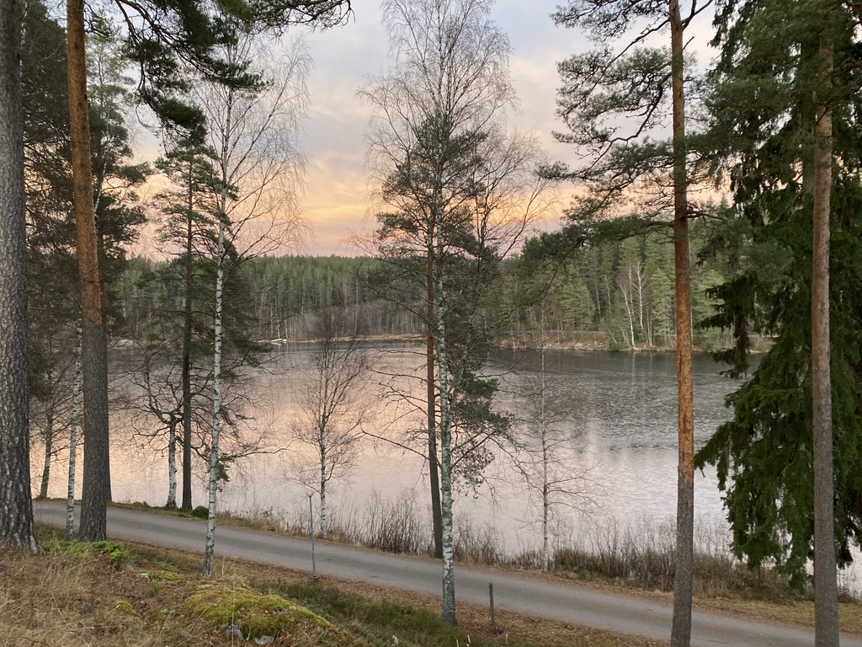
Frambu
- Et tverrfaglig kompetansesenter for sjeldne diagnoser
En møteplass for familier
og fagpersoner

Slide 6
Join brukes daglig på Frambu
Møtevirksomhet
Lukkede diskusjoner
Samtaler
og
VIDEO PRODUKSJON

Slide 7
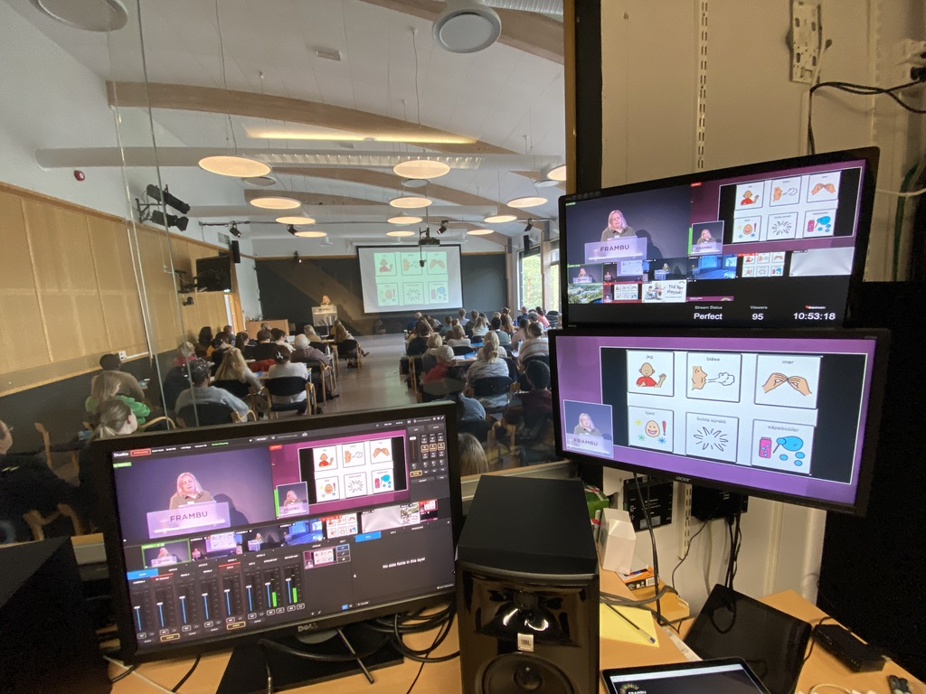
MIN OPPGAVE
Heve produksjonsnivået
Heve produksjonskvaliteten
Etablere Frambu MEDIA
Nå ut til pasienter,
pårørende og fagmiljø
gjennom video på
nett

Slide 8
Direktesendinger
Før strømmet vi joinkonferansen direkte ut på nett
Egnet seg ikke for videoproduksjon
Kvaliteten varierte veldig
Foreleser kunne nesten ikke sees
Man hadde lite muligheter til regi

Slide 9
Direkte sendinger
Nå dytter vi joinkonferansen inn i sendingene våre
Egner seg mye bedre for videoproduksjon
Kvaliteten blir bedre
Vi kan manipulere og velge bedre hvordan vi vil se forelesere med PowerPoint
Vi har bedre kontroll og kan ta bedre regi

Slide 10
Frambu MEDIA
Vi leverer videoproduksjon og veiledning internt
Vi leier ut bemanning på videoproduksjon
Vi produserer direktesendinger
Vi produserer video
Flerkamera produksjon fra vårt konferansesenter
Vi produserer studioproduksjoner

Slide 11
Frambu MEDIA
STUDIOPRODUKSJON
Del av større videoproduksjoner: dokumentar, kurs, veiledning
Filming med grønn vegg
Direktesendte produksjoner fra studio som webinar, debatter, intervjuer, en del av større konferanser og informasjonsvideoer

Slide 12
Video på nett fungerer!
Videoforbruk på nett vokser, en gjennomsnittlig bruker ser 100 timer video per dag
92.6% av alle internettbrukere ser video på nett
Mer enn 75% av video sees på mobile enheter
Mer enn 2 billioner seere på YouTube
Kilde: Statista og techjury

